Slide 1

Олимпиады, конкурсы, соревнования, состязания и иные мероприятия, направленные на выявление учебных достижений
Электроэнергетический факультет
Координатор образовательных испытаний – Орлов Александр Игоревич,
заведующий кафедрой кафедры электромеханики
https://marsu.ru/education/units/eef/

Slide 2
Список студенческих олимпиад, конкурсов, рекомендуемых для участия обучающихся
Международные | Сроки | Ответственные лица
Международный инженерный чемпионат CASE-IN. | февраль – июнь, (основной сезон); сентябрь – декабрь, (осенний кубок) | Волков С.В., декан ЭЭФ, Орлов А.И., зав. кафедрой электромеханики, Гарипов И.Х., зав. кафедрой электроснабжения и технической диагностики.

Slide 3
Список студенческих олимпиад, конкурсов, рекомендуемых для участия обучающихся
Всероссийские | Сроки | Ответственные лица
Всероссийская студенческая олимпиада «Электроэнергетика и электротехника» | 20.10.2025-23.10.2025 | Орлов А.И., зав. кафедрой электромеханики, Волков С.В., декан ЭЭФ, Гарипов И.Х., зав. кафедрой электроснабжения и технической диагностики.
Студенческая олимпиада «Газпром», направление «Электроэнергетика и электротехника» | 1 тур (отборочный) ноябрь-январь 2 тур (заключительный) февраль-апрель | Волков С.В., декан ЭЭФ, Орлов А.И., зав. кафедрой электромеханики, Гарипов И.Х., зав. кафедрой электроснабжения и технической диагностики.
Всероссийская олимпиада студентов «Я —профессионал», направление «Электроэнергетика» | сентябрь-ноябрь (регистрация), ноябрь-декабрь (отборочный этап), февраль – апрель (заключительный этап) | Волков С.В., декан ЭЭФ, Орлов А.И., зав. кафедрой электромеханики, Гарипов И.Х., зав. кафедрой электроснабжения и технической диагностики.

Slide 4
Список студенческих олимпиад, конкурсов, рекомендуемых для участия обучающихся
Внутривузовские | Сроки | Ответственные лица
История России | февраль-май 2026 | Иванов А.Г., заведующий кафедрой отечественной истории
Иностранный язык | февраль-май 2026 | Беляева Т.Н., заведующий кафедрой иноязычной речевой коммуникации
Философия | февраль-май 2026 | Мамонтова М.С., заведующий кафедрой философии и социально-культурных технологий
Экономика | февраль-май 2026 | Таныгина О.А., и.о. зав. кафедрой экономики и маркетинга
Русский язык и культура речи | февраль-май 2026 | Карташова Е.П., заведующий кафедрой русского языка и литературы
Основы российской государственности | февраль-май 2026 | Лежнина Е.В., доцент кафедры всеобщей истории
Правоведение | февраль-май 2026 | Мурзанов И.А., доцент кафедры теории и истории государства и права

Slide 5
Образовательный кружок
Наименование | Сроки | Ответственные лица
Образовательный кружок «Я – профессионал» по направлению Электротехника | сентябрь 2025 - май 2026 в соответствии с утвержденным планом работы кружка | Орлов А.И., зав. кафедрой электромеханики, Карпов Ю.С., дежурный по лаборатории электромеханики

Slide 6
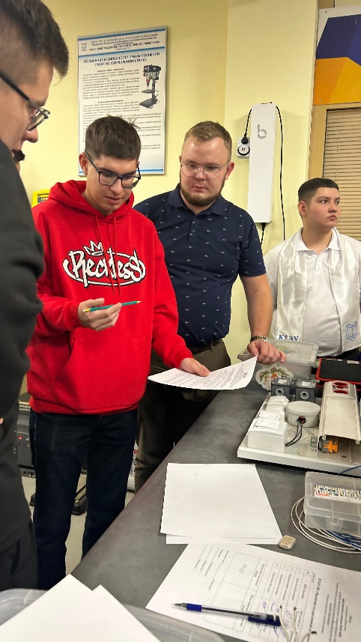
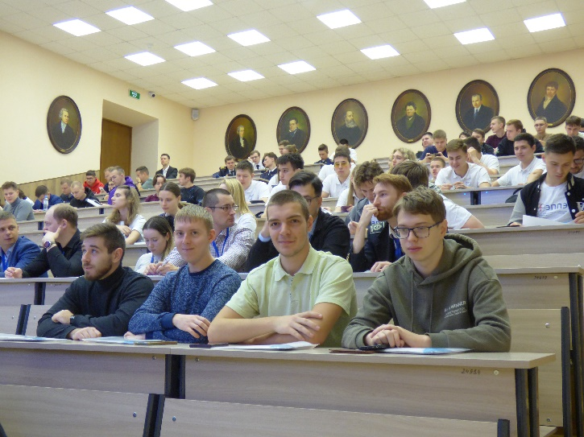
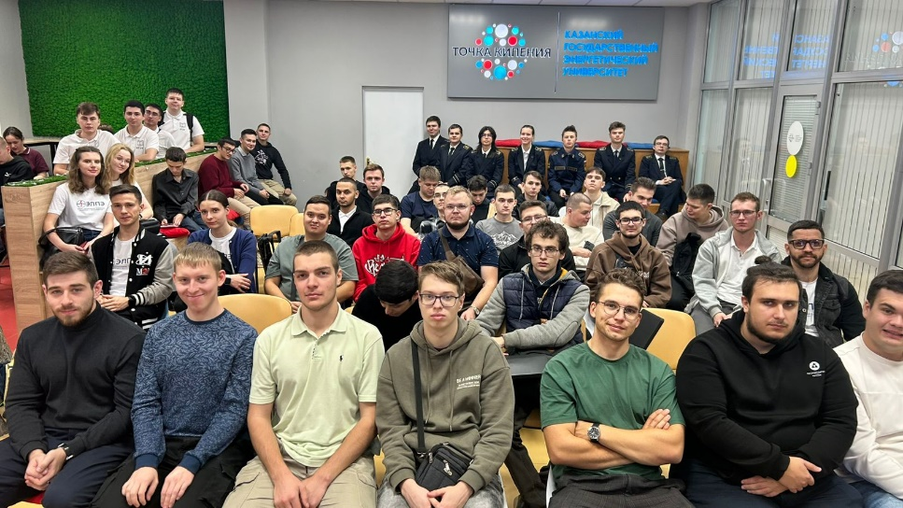
Победы студентов
Андреев Анатолий Сергеевич, 2 место в международной предметной студенческой олимпиаде «Электроэнергетика 2023»
Пакеев Никита Николаевич, 1 место в международной предметной студенческой олимпиаде «Электроэнергетика 2024»
Карпов Юрий Сергеевич, лучший в команде Марийского государственного университета на всероссийской студенческой олимпиаде ВСО-2024 по направлению подготовки «Электроэнергетика и электротехника», г. Казань.
Габдулхаев Альберт Александрович, лучший в команде Марийского государственного университета на всероссийской студенческой олимпиаде ВСО-2024 по направлению подготовки «Электроэнергетика и электротехника», г. Казань.

